Slide 1
Is the Bible Just a Load of Old Fairytales?
Kim Phillips

Slide 2
“The Bible is just a load of cobblers!”

Slide 3
“Morally disgusting rubbish!”
“The Bible is just a load of cobblers!”

Slide 4
“Morally disgusting rubbish!”
“The Bible is just a load of cobblers!”
“A bunch of myths made up by ignorant Iron Age peasants”

Slide 5
“Morally disgusting rubbish!”
“The Bible is just a load of cobblers!”
“Chinese Whispers - we have no idea what the Bible originally said”
“A bunch of myths made up by ignorant Iron Age peasants”

Slide 6
“Chinese Whispers - we have no idea what the Bible originally said”
“A bunch of myths made up by ignorant Iron Age peasants”

Slide 7
“Chinese Whispers - we have no idea what the Bible originally said”
“A bunch of myths made up by ignorant Iron Age peasants”

Slide 8
“Chinese Whispers - we have no idea what the Bible originally said”
“A bunch of myths made up by ignorant Iron Age peasants”
Accurately copied

Slide 9
“Chinese Whispers - we have no idea what the Bible originally said”
“A bunch of myths made up by ignorant Iron Age peasants”
Accurately copied

Slide 10
“Chinese Whispers - we have no idea what the Bible originally said”
“A bunch of myths made up by ignorant Iron Age peasants”
Accurately copied
Well grounded in real history

Slide 11
Two Giant Leaps...
~200BC
AD1008
AD2020

Slide 12
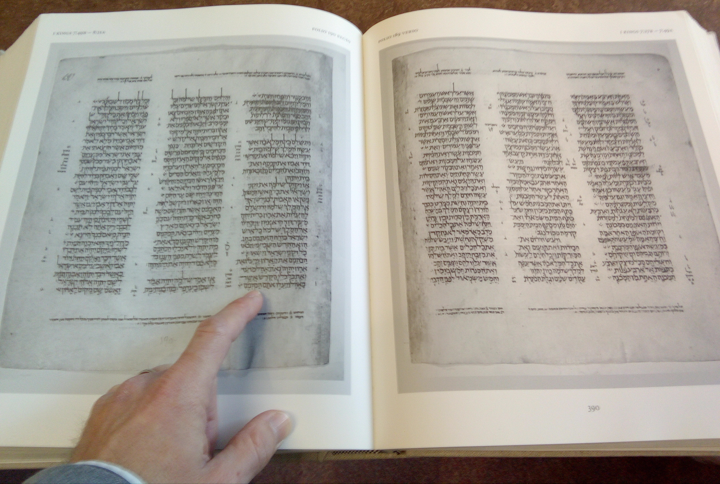
Leningrad Codex

Slide 13
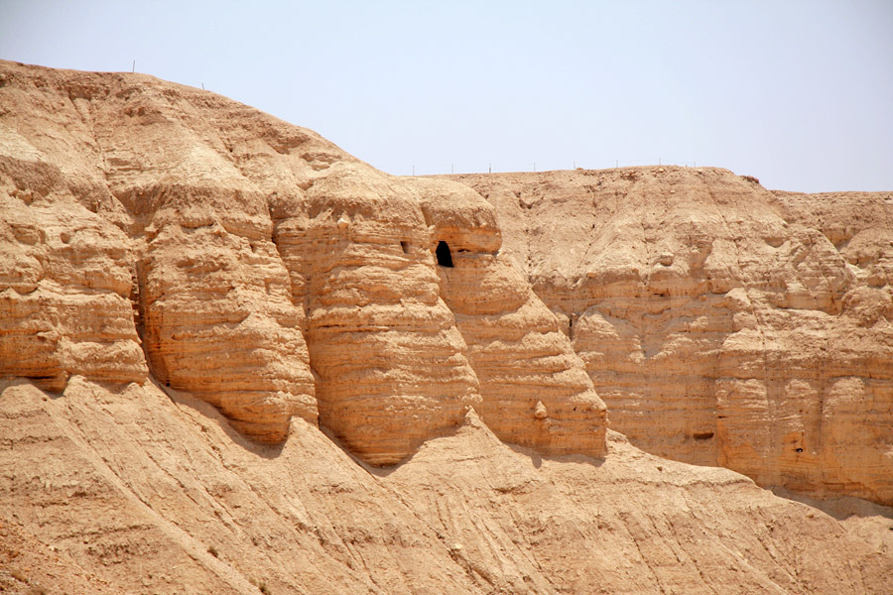

Slide 14
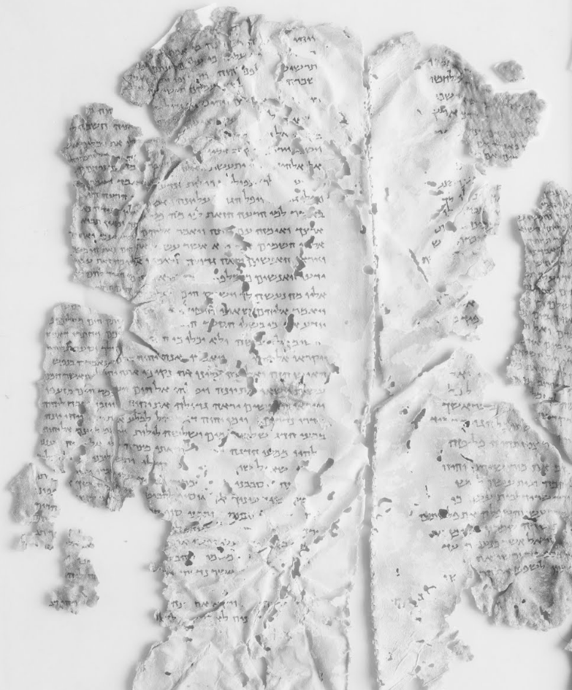
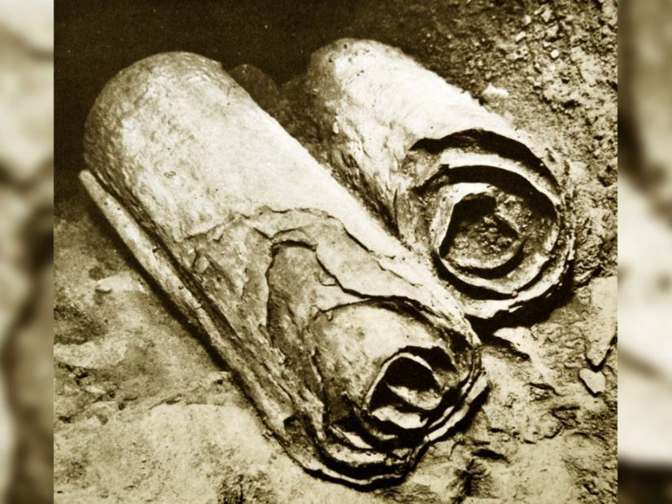

Slide 15
How many mistakes creep in over the course of 1000 years of copying?

Slide 16
How many mistakes creep in over the course of 1000 years of copying?
Dead Sea Scroll
(~ AD 0)

Slide 17
How many mistakes creep in over the course of 1000 years of copying?
Dead Sea Scroll
(~ AD 0)
Leningrad Codex
(~ AD 1000)

Slide 18
How many mistakes creep in over the course of 1000 years of copying?
1000 years of copying…
Dead Sea Scroll
(~ AD 0)
Leningrad Codex
(~ AD 1000)

Slide 19
From AD1008 to 200BC
The precise text of L goes back centuries before Jesus was born
ויהי דבר יהוה אל יונה בן אמתי לאמר קום לך אל נינוה העיר הגדולה וקרא עליה כי עלתה רעתם לפני ויקם יונה לברח תרשישה מלפני יהוה וירד יפו וימצא אניה באה תרשיש ויתן שכרה וירד בה לבוא עמהם תרשישה מלפני יהוה ויהוה הטיל רוח גדולה אל הים ויהי סער גדול בים והאניה חשבה להשבר וייראו המלחים ויזעקו איש אל אלהיו ויטלו את הכלים אשר באניה אל הים להקל מעליהם ויונה ירד אל ירכתי הספינה וישכב וירדם ויקרב אליו רב החבל ויאמר לו מה לך נרדם קום קרא אל אלהיך אולי יתעשת האלהים לנו ולא נאבד ויאמרו איש אל רעהו לכו ונפילה גורלות ונדעה בשלמי הרעה הזאת לנו ויפלו גורלות ויפל הגורל על יונה ויאמרו אליו הגידה נא לנו באשר למי הרעה הזאת לנו מה מלאכתך ומאין תבוא מה ארצך ואי מזה עם אתה ויאמר אליהם עברי אנכי ואת יהוה אלהי השמים אני ירא אשר עשה את הים ואת היבשה וייראו האנשים יראה גדולה ויאמרו אליו מה זאת עשית כי ידעו האנשים כי מלפני יהוה הוא ברח כי הגיד להם ויאמרו אליו מה נעשה לך וישתק הים מעלינו כי הים הולך וסער ויאמר אליהם שאוני והטילני אל הים וישתק הים מעליכם כי יודע אני כי בשלי הסער הגדול הזה עליכם ויחתרו האנשים להשיב אל היבשה ולא יכלו כי הים הולך וסער עליהם ויקראו אל יהוה ויאמרו אנה יהוה אל נא נאבדה בנפש האיש הזה ואל תתן עלינו דם נקיא כי אתה יהוה כאשר חפצת עשית וישאו את יונה ויטלהו אל הים ויעמד הים מזעפו וייראו האנשים יראה גדולה את יהוה ויזבחו זבח ליהוה וידרו נדרים וימן יהוה דג גדול לבלע את יונה ויהי יונה במעי הדג שלשה ימים ושלשה לילות ויתפלל יונה אל יהוה אלהיו ממעי הדגה ויאמר קראתי מצרה לי אל יהוה ויענני מבטן שאול שועתי שמעת קולי ותשליכני מצולה בלבב ימים ונהר יסבבני כל משבריך וגליך עלי עברו ואני אמרתי נגרשתי מנגד עיניך אך אוסיף להביט אל היכל קדשך אפפוני מים עד נפש תהום יסבבני סוף חבוש לראשי לקצבי הרים ירדתי הארץ ברחיה בעדי לעולם ותעל משחת חיי יהוה אלהי בהתעטף עלי נפשי את יהוה זכרתי ותבוא אליך תפלתי אל היכל קדשך משמרים הבלי שוא חסדם יעזבו ואני בקול תודה אזבחה לך אשר נדרתי אשלמה ישועתה ליהוה ויאמר יהוה לדג ויקא את יונה אל היבשה ויהי דבר יהוה אל יונה שנית לאמר קום לך אל נינוה העיר הגדולה וקרא אליה את הקריאה אשר אנכי דבר אליך ויקם יונה וילך אל נינוה כדבר יהוה ונינוה היתה עיר גדולה לאלהים מהלך שלשת ימים ויחל יונה לבוא בעיר מהלך יום אחד ויקרא ויאמר עוד ארבעים יום ונינוה נהפכת ויאמינו אנשי נינוה באלהים ויקראו צום וילבשו שקים מגדולם ועד קטנם ויגע הדבר אל מלך נינוה ויקם מכסאו ויעבר אדרתו מעליו ויכס שק וישב על האפר ויזעק ויאמר בנינוה מטעם המלך וגדליו לאמר האדם והבהמה הבקר והצאן אל יטעמו מאומה אל ירעו ומים אל ישתו ויתכסו שקים האדם והבהמה ויקראו אל אלהים בחזקה וישבו איש מדרכו הרעה ומן החמס אשר בכפיהם מי יודע ישוב ונחם האלהים ושב מחרון אפו ולא נאבד וירא האלהים את מעשיהם כי שבו מדרכם הרעה וינחם האלהים על הרעה אשר דבר לעשות להם ולא עשה וירע אל יונה רעה גדולה ויחר לו ויתפלל אל יהוה ויאמר אנה יהוה הלוא זה דברי עד היותי על אדמתי על כן קדמתי לברח תרשישה כי ידעתי כי אתה אל חנון ורחום ארך אפים ורב חסד ונחם על הרעה ועתה יהוה קח נא את נפשי ממני כי טוב מותי מחיי ויאמר יהוה ההיטב חרה לך ויצא יונה מן העיר וישב מקדם לעיר ויעש לו שם סכה וישב תחתיה בצל עד אשר יראה מה יהיה בעיר וימן יהוה אלהים קיקיון ויעל מעל ליונה להיות צל על ראשו להציל לו מרעתו וישמח יונה על הקיקיון שמחה גדולה וימן האלהים תולעת בעלות השחר למחרת ותך את הקיקיון וייבש ויהי כזרח השמש וימן אלהים רוח קדים חרישית ותך השמש על ראש יונה ויתעלף וישאל את נפשו למות ויאמר טוב מותי מחיי ויאמר אלהים אל יונה ההיטב חרה לך על הקיקיון ויאמר היטבי חרה לי עד מות ויאמר יהוה אתה חסת על הקיקיון אשר לא עמלת בו ולא גדלתו שבן לילה היה ובן לילה אבד ואני לא אחוס על נינוה העיר הגדולה אשר יש בה הרבה משתים עשרה רבו אדם אשר לא ידע בין ימינו לשמאלו ובהמה רבה

Slide 20
From AD1008 to 200BC
The precise text of L goes back centuries before Jesus was born
ויהי דבר יהוה אל יונה בן אמתי לאמר קום לך אל נינוה העיר הגדולה וקרא עליה כי עלתה רעתם לפני ויקם יונה לברח תרשישה מלפני יהוה וירד יפו וימצא אניה באה תרשיש ויתן שכרה וירד בה לבוא עמהם תרשישה מלפני יהוה ויהוה הטיל רוח גדולה אל הים ויהי סער גדול בים והאניה חשבה להשבר וייראו המלחים ויזעקו איש אל אלהיו ויטלו את הכלים אשר באניה אל הים להקל מעליהם ויונה ירד אל ירכתי הספינה וישכב וירדם ויקרב אליו רב החבל ויאמר לו מה לך נרדם קום קרא אל אלהיך אולי יתעשת האלהים לנו ולא נאבד ויאמרו איש אל רעהו לכו ונפילה גורלות ונדעה בשלמי הרעה הזאת לנו ויפלו גורלות ויפל הגורל על יונה ויאמרו אליו הגידה נא לנו באשר למי הרעה הזאת לנו מה מלאכתך ומאין תבוא מה ארצך ואי מזה עם אתה ויאמר אליהם עברי אנכי ואת יהוה אלהי השמים אני ירא אשר עשה את הים ואת היבשה וייראו האנשים יראה גדולה ויאמרו אליו מה זאת עשית כי ידעו האנשים כי מלפני יהוה הוא ברח כי הגיד להם ויאמרו אליו מה נעשה לך וישתק הים מעלינו כי הים הולך וסער ויאמר אליהם שאוני והטילני אל הים וישתק הים מעליכם כי יודע אני כי בשלי הסער הגדול הזה עליכם ויחתרו האנשים להשיב אל היבשה ולא יכלו כי הים הולך וסער עליהם ויקראו אל יהוה ויאמרו אנה יהוה אל נא נאבדה בנפש האיש הזה ואל תתן עלינו דם נקיא כי אתה יהוה כאשר חפצת עשית וישאו את יונה ויטלהו אל הים ויעמד הים מזעפו וייראו האנשים יראה גדולה את יהוה ויזבחו זבח ליהוה וידרו נדרים וימן יהוה דג גדול לבלע את יונה ויהי יונה במעי הדג שלשה ימים ושלשה לילות ויתפלל יונה אל יהוה אלהיו ממעי הדגה ויאמר קראתי מצרה לי אל יהוה ויענני מבטן שאול שועתי שמעת קולי ותשליכני מצולה בלבב ימים ונהר יסבבני כל משבריך וגליך עלי עברו ואני אמרתי נגרשתי מנגד עיניך אך אוסיף להביט אל היכל קדשך אפפוני מים עד נפש תהום יסבבני סוף חבוש לראשי לקצבי הרים ירדתי הארץ ברחיה בעדי לעולם ותעל משחת חיי יהוה אלהי בהתעטף עלי נפשי את יהוה זכרתי ותבוא אליך תפלתי אל היכל קדשך משמרים הבלי שוא חסדם יעזבו ואני בקול תודה אזבחה לך אשר נדרתי אשלמה ישועתה ליהוה ויאמר יהוה לדג ויקא את יונה אל היבשה ויהי דבר יהוה אל יונה שנית לאמר קום לך אל נינוה העיר הגדולה וקרא אליה את הקריאה אשר אנכי דבר אליך ויקם יונה וילך אל נינוה כדבר יהוה ונינוה היתה עיר גדולה לאלהים מהלך שלשת ימים ויחל יונה לבוא בעיר מהלך יום אחד ויקרא ויאמר עוד ארבעים יום ונינוה נהפכת ויאמינו אנשי נינוה באלהים ויקראו צום וילבשו שקים מגדולם ועד קטנם ויגע הדבר אל מלך נינוה ויקם מכסאו ויעבר אדרתו מעליו ויכס שק וישב על האפר ויזעק ויאמר בנינוה מטעם המלך וגדליו לאמר האדם והבהמה הבקר והצאן אל יטעמו מאומה אל ירעו ומים אל ישתו ויתכסו שקים האדם והבהמה ויקראו על אלהים בחזקה וישבו איש מדרכו הרעה ומן החמס אשר בכפיהם מי יודע ישוב ונחם האלהים ושב מחרון אפו ולא נאבד וירא האלהים את מעשיהם כי שבו מדרכם הרעה וינחם האלהים על הרעה אשר דבר לעשות להם ולא עשה וירע אל יונה רעה גדולה ויחר לו ויתפלל אל יהוה ויאמר אנה יהוה הלוא זה דברי עד היותי על אדמתי על כן קדמתי לברח תרשישה כי ידעתי כי אתה אל חנון ורחום ארך אפים ורב חסד ונחם על הרעה ועתה יהוה קח נא את נפשי ממני כי טוב מותי מחיי ויאמר יהוה ההיטב חרה לך ויצא יונה מן העיר וישב מקדם לעיר ויעש לו שם סכה וישב תחתיה בצל עד אשר יראה מה יהיה בעיר וימן יהוה אלהים קיקיון ויעל מעל ליונה להיות צל על ראשו להציל לו מרעתו וישמח יונה על הקיקיון שמחה גדולה וימן האלהים תולעת בעלות השחר למחרת ותך את הקיקיון וייבש ויהי כזרח השמש וימן אלהים רוח קדים חרישית ותך השמש על ראש יונה ויתעלף וישאל את נפשו למות ויאמר טוב מותי מחיי ויאמר אלהים אל יונה ההיטב חרה לך על הקיקיון ויאמר היטיב חרה לי עד מות ויאמר יהוה אתה חסת על הקיקיון אשר לא עמלת בו ולא גדלתו שבן לילה היה ובן לילה אבד ואני לא אחוס על נינוה העיר הגדולה אשר יש בה הרבה משתים עשרה רבו אדם אשר לא ידע בין ימינו לשמאלו ובהמה רבה
Notes:
Words identical.
This is no mean feat!
E.g. 4 ‘appointings’ in Jonah: the: big fish, the vine, the worm, the east wind.
Name of God used is different in every case! LORD, LORD God, The God, God
But for 1000 years these precise names, in the right order, all preserved!

Slide 21
From AD1008 to 200BC
The precise text of L goes back centuries before Jesus was born
How do you spell ‘big’?
L
עיר גדולה
מגדולם ועד קטנם
מטעם המלך וגדליו

Slide 22
From AD1008 to 200BC
The precise text of L goes back centuries before Jesus was born
How do you spell ‘big’?
L
עיר גדולה
מגדולם ועד קטנם
מטעם המלך וגדליו
MurXII

Slide 23
From AD1008 to 200BC
The precise text of L goes back centuries before Jesus was born
How do you spell ‘big’?
L
עיר גדולה
מגדולם ועד קטנם
מטעם המלך וגדליו
MurXII
עיר גדולה

Slide 24
From AD1008 to 200BC
The precise text of L goes back centuries before Jesus was born
How do you spell ‘big’?
L
עיר גדולה
מגדולם ועד קטנם
מטעם המלך וגדליו
MurXII
עיר גדולה
מגדולם ועד קטנם

Slide 25
From AD1008 to 200BC
The precise text of L goes back centuries before Jesus was born
How do you spell ‘big’?
L
עיר גדולה
מגדולם ועד קטנם
מטעם המלך וגדליו
MurXII
עיר גדולה
מגדולם ועד קטנם
מטעם המלך וגדליו

Slide 26
From AD1008 to 200BC
The precise text of L goes back centuries before Jesus was born
How do you spell ‘big’?
L
עיר גדולה
מגדולם ועד קטנם
מטעם המלך וגדליו
MurXII
עיר גדולה
מגדולם ועד קטנם
מטעם המלך וגדליו
14 occurrences. All spellings match.

Slide 27
From AD1008 to 200BC
The precise text of L goes back centuries before Jesus was born
ויהי דבר יהוה אל יונה בן אמתי לאמר קום לך אל נינוה העיר הגדולה וקרא עליה כי עלתה רעתם לפני ויקם יונה לברח תרשישה מלפני יהוה וירד יפו וימצא אניה באה תרשיש ויתן שכרה וירד בה לבוא עמהם תרשישה מלפני יהוה ויהוה הטיל רוח גדולה אל הים ויהי סער גדול בים והאניה חשבה להשבר וייראו המלחים ויזעקו איש אל אלהיו ויטלו את הכלים אשר באניה אל הים להקל מעליהם ויונה ירד אל ירכתי הספינה וישכב וירדם ויקרב אליו רב החבל ויאמר לו מה לך נרדם קום קרא אל אלהיך אולי יתעשת האלהים לנו ולא נאבד ויאמרו איש אל רעהו לכו ונפילה גורלות ונדעה בשלמי הרעה הזאת לנו ויפלו גורלות ויפל הגורל על יונה ויאמרו אליו הגידה נא לנו באשר למי הרעה הזאת לנו מה מלאכתך ומאין תבוא מה ארצך ואי מזה עם אתה ויאמר אליהם עברי אנכי ואת יהוה אלהי השמים אני ירא אשר עשה את הים ואת היבשה וייראו האנשים יראה גדולה ויאמרו אליו מה זאת עשית כי ידעו האנשים כי מלפני יהוה הוא ברח כי הגיד להם ויאמרו אליו מה נעשה לך וישתק הים מעלינו כי הים הולך וסער ויאמר אליהם שאוני והטילני אל הים וישתק הים מעליכם כי יודע אני כי בשלי הסער הגדול הזה עליכם ויחתרו האנשים להשיב אל היבשה ולא יכלו כי הים הולך וסער עליהם ויקראו אל יהוה ויאמרו אנה יהוה אל נא נאבדה בנפש האיש הזה ואל תתן עלינו דם נקיא כי אתה יהוה כאשר חפצת עשית וישאו את יונה ויטלהו אל הים ויעמד הים מזעפו וייראו האנשים יראה גדולה את יהוה ויזבחו זבח ליהוה וידרו נדרים וימן יהוה דג גדול לבלע את יונה ויהי יונה במעי הדג שלשה ימים ושלשה לילות ויתפלל יונה אל יהוה אלהיו ממעי הדגה ויאמר קראתי מצרה לי אל יהוה ויענני מבטן שאול שועתי שמעת קולי ותשליכני מצולה בלבב ימים ונהר יסבבני כל משבריך וגליך עלי עברו ואני אמרתי נגרשתי מנגד עיניך אך אוסיף להביט אל היכל קדשך אפפוני מים עד נפש תהום יסבבני סוף חבוש לראשי לקצבי הרים ירדתי הארץ ברחיה בעדי לעולם ותעל משחת חיי יהוה אלהי בהתעטף עלי נפשי את יהוה זכרתי ותבוא אליך תפלתי אל היכל קדשך משמרים הבלי שוא חסדם יעזבו ואני בקול תודה אזבחה לך אשר נדרתי אשלמה ישועתה ליהוה ויאמר יהוה לדג ויקא את יונה אל היבשה ויהי דבר יהוה אל יונה שנית לאמר קום לך אל נינוה העיר הגדולה וקרא אליה את הקריאה אשר אנכי דבר אליך ויקם יונה וילך אל נינוה כדבר יהוה ונינוה היתה עיר גדולה לאלהים מהלך שלשת ימים ויחל יונה לבוא בעיר מהלך יום אחד ויקרא ויאמר עוד ארבעים יום ונינוה נהפכת ויאמינו אנשי נינוה באלהים ויקראו צום וילבשו שקים מגדולם ועד קטנם ויגע הדבר אל מלך נינוה ויקם מכסאו ויעבר אדרתו מעליו ויכס שק וישב על האפר ויזעק ויאמר בנינוה מטעם המלך וגדליו לאמר האדם והבהמה הבקר והצאן אל יטעמו מאומה אל ירעו ומים אל ישתו ויתכסו שקים האדם והבהמה ויקראו על אלהים בחזקה וישבו איש מדרכו הרעה ומן החמס אשר בכפיהם מי יודע ישוב ונחם האלהים ושב מחרון אפו ולא נאבד וירא האלהים את מעשיהם כי שבו מדרכם הרעה וינחם האלהים על הרעה אשר דבר לעשות להם ולא עשה וירע אל יונה רעה גדולה ויחר לו ויתפלל אל יהוה ויאמר אנה יהוה הלוא זה דברי עד היותי על אדמתי על כן קדמתי לברח תרשישה כי ידעתי כי אתה אל חנון ורחום ארך אפים ורב חסד ונחם על הרעה ועתה יהוה קח נא את נפשי ממני כי טוב מותי מחיי ויאמר יהוה ההיטב חרה לך ויצא יונה מן העיר וישב מקדם לעיר ויעש לו שם סכה וישב תחתיה בצל עד אשר יראה מה יהיה בעיר וימן יהוה אלהים קיקיון ויעל מעל ליונה להיות צל על ראשו להציל לו מרעתו וישמח יונה על הקיקיון שמחה גדולה וימן האלהים תולעת בעלות השחר למחרת ותך את הקיקיון וייבש ויהי כזרח השמש וימן אלהים רוח קדים חרישית ותך השמש על ראש יונה ויתעלף וישאל את נפשו למות ויאמר טוב מותי מחיי ויאמר אלהים אל יונה ההיטב חרה לך על הקיקיון ויאמר היטיב חרה לי עד מות ויאמר יהוה אתה חסת על הקיקיון אשר לא עמלת בו ולא גדלתו שבן לילה היה ובן לילה אבד ואני לא אחוס על נינוה העיר הגדולה אשר יש בה הרבה משתים עשרה רבו אדם אשר לא ידע בין ימינו לשמאלו ובהמה רבה

Slide 28
From AD1008 to 200BC
The precise text of L goes back centuries before Jesus was born
ויהי דבר יהוה אל יונה בן אמתי לאמר קום לך אל נינוה העיר הגדולה וקרא עליה כי עלתה רעתם לפני ויקם יונה לברח תרשישה מלפני יהוה וירד יפו וימצא אניה באה תרשיש ויתן שכרה וירד בה לבוא עמהם תרשישה מלפני יהוה ויהוה הטיל רוח גדולה אל הים ויהי סער גדול בים והאניה חשבה להשבר וייראו המלחים ויזעקו איש אל אלהיו ויטלו את הכלים אשר באניה אל הים להקל מעליהם ויונה ירד אל ירכתי הספינה וישכב וירדם ויקרב אליו רב החבל ויאמר לו מה לך נרדם קום קרא אל אלהיך אולי יתעשת האלהים לנו ולא נאבד ויאמרו איש אל רעהו לכו ונפילה גורלות ונדעה בשלמי הרעה הזאת לנו ויפלו גורלות ויפל הגורל על יונה ויאמרו אליו הגידה נא לנו באשר למי הרעה הזאת לנו מה מלאכתך ומאין תבוא מה ארצך ואי מזה עם אתה ויאמר אליהם עברי אנכי ואת יהוה אלהי השמים אני ירא אשר עשה את הים ואת היבשה וייראו האנשים יראה גדולה ויאמרו אליו מה זאת עשית כי ידעו האנשים כי מלפני יהוה הוא ברח כי הגיד להם ויאמרו אליו מה נעשה לך וישתק הים מעלינו כי הים הולך וסער ויאמר אליהם שאוני והטילני אל הים וישתק הים מעליכם כי יודע אני כי בשלי הסער הגדול הזה עליכם ויחתרו האנשים להשיב אל היבשה ולא יכלו כי הים הולך וסער עליהם ויקראו אל יהוה ויאמרו אנה יהוה אל נא נאבדה בנפש האיש הזה ואל תתן עלינו דם נקיא כי אתה יהוה כאשר חפצת עשית וישאו את יונה ויטלהו אל הים ויעמד הים מזעפו וייראו האנשים יראה גדולה את יהוה ויזבחו זבח ליהוה וידרו נדרים וימן יהוה דג גדול לבלע את יונה ויהי יונה במעי הדג שלשה ימים ושלשה לילות ויתפלל יונה אל יהוה אלהיו ממעי הדגה ויאמר קראתי מצרה לי אל יהוה ויענני מבטן שאול שועתי שמעת קולי ותשליכני מצולה בלבב ימים ונהר יסבבני כל משבריך וגליך עלי עברו ואני אמרתי נגרשתי מנגד עיניך אך אוסיף להביט אל היכל קדשך אפפוני מים עד נפש תהום יסבבני סוף חבוש לראשי לקצבי הרים ירדתי הארץ ברחיה בעדי לעולם ותעל משחת חיי יהוה אלהי בהתעטף עלי נפשי את יהוה זכרתי ותבוא אליך תפלתי אל היכל קדשך משמרים הבלי שוא חסדם יעזבו ואני בקול תודה אזבחה לך אשר נדרתי אשלמה ישועתה ליהוה ויאמר יהוה לדג ויקא את יונה אל היבשה ויהי דבר יהוה אל יונה שנית לאמר קום לך אל נינוה העיר הגדולה וקרא אליה את הקריאה אשר אנכי דבר אליך ויקם יונה וילך אל נינוה כדבר יהוה ונינוה היתה עיר גדולה לאלהים מהלך שלשת ימים ויחל יונה לבוא בעיר מהלך יום אחד ויקרא ויאמר עוד ארבעים יום ונינוה נהפכת ויאמינו אנשי נינוה באלהים ויקראו צום וילבשו שקים מגדולם ועד קטנם ויגע הדבר אל מלך נינוה ויקם מכסאו ויעבר אדרתו מעליו ויכס שק וישב על האפר ויזעק ויאמר בנינוה מטעם המלך וגדליו לאמר האדם והבהמה הבקר והצאן אל יטעמו מאומה אל ירעו ומים אל ישתו ויתכסו שקים האדם והבהמה ויקראו על אלהים בחזקה וישבו איש מדרכו הרעה ומן החמס אשר בכפיהם מי יודע ישוב ונחם האלהים ושב מחרון אפו ולא נאבד וירא האלהים את מעשיהם כי שבו מדרכם הרעה וינחם האלהים על הרעה אשר דבר לעשות להם ולא עשה וירע אל יונה רעה גדולה ויחר לו ויתפלל אל יהוה ויאמר אנה יהוה הלוא זה דברי עד היותי על אדמתי על כן קדמתי לברח תרשישה כי ידעתי כי אתה אל חנון ורחום ארך אפים ורב חסד ונחם על הרעה ועתה יהוה קח נא את נפשי ממני כי טוב מותי מחיי ויאמר יהוה ההיטב חרה לך ויצא יונה מן העיר וישב מקדם לעיר ויעש לו שם סכה וישב תחתיה בצל עד אשר יראה מה יהיה בעיר וימן יהוה אלהים קיקיון ויעל מעל ליונה להיות צל על ראשו להציל לו מרעתו וישמח יונה על הקיקיון שמחה גדולה וימן האלהים תולעת בעלות השחר למחרת ותך את הקיקיון וייבש ויהי כזרח השמש וימן אלהים רוח קדים חרישית ותך השמש על ראש יונה ויתעלף וישאל את נפשו למות ויאמר טוב מותי מחיי ויאמר אלהים אל יונה ההיטב חרה לך על הקיקיון ויאמר היטיב חרה לי עד מות ויאמר יהוה אתה חסת על הקיקיון אשר לא עמלת בו ולא גדלתו שבן לילה היה ובן לילה אבד ואני לא אחוס על נינוה העיר הגדולה אשר יש בה הרבה משתים עשרה רבו אדם אשר לא ידע בין ימינו לשמאלו ובהמה רבה

Slide 29
“Chinese Whispers - we have no idea what the Bible originally said”
Accurately copied

Slide 30
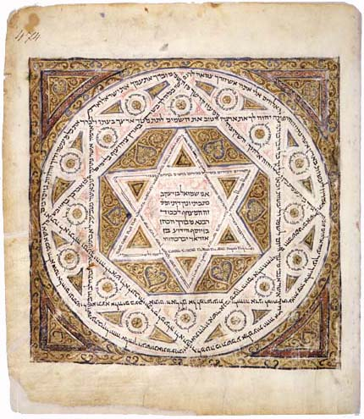
Earliest Complete Hebrew Manuscript: AD 1008

Slide 31
Earliest Dead Sea Scrolls ~250 BC
Earliest Complete Hebrew Manuscript: AD 1008

Slide 32
Bible ‘events’:
Exodus ~ 1250 BC
Building of Second Temple 516 BC
Earliest Dead Sea Scrolls ~250 BC
Earliest Complete Hebrew Manuscript: AD 1008

Slide 33
Bible ‘events’:
Exodus ~ 1250 BC
Building of Second Temple 516 BC

Slide 34
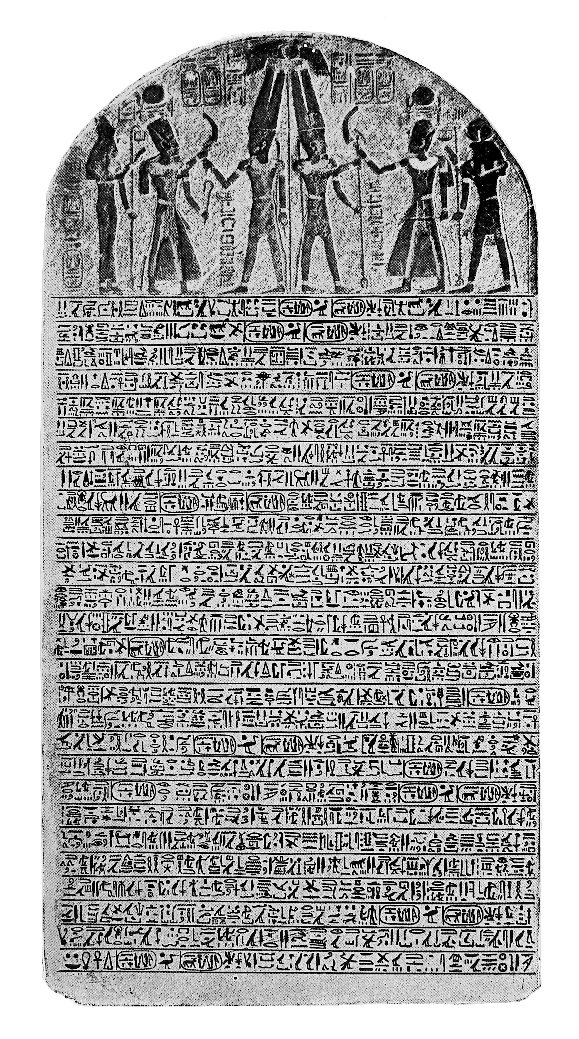
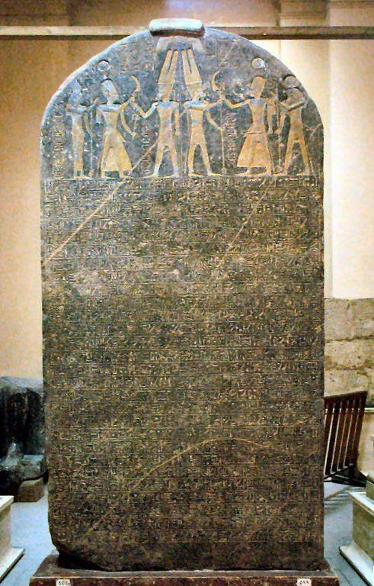
A Quick Tour of the Old Testament: I
Merenptah’s Victory Stele
(~1200 BC)

Slide 35
A Quick Tour of the Old Testament: I
Merenptah’s Victory Stele
(~1200 BC)
“Israel”

Slide 36
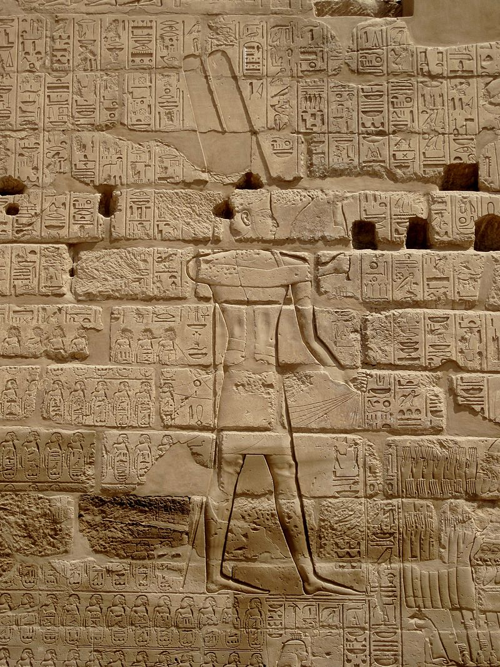
A Quick Tour of the Old Testament: II
Shoshenq’s Invasion of Palestine
(~925 BC)
²⁵ In the fifth year of King Rehoboam, Shishak king of Egypt attacked Jerusalem. ²⁶ He carried off the treasures of the temple of the Lord and the treasures of the royal palace. He took everything, including all the gold shields Solomon had made. (1 Kings 14:25-26)
By Olaf Tausch - Own work, CC BY 3.0, https://commons.wikimedia.org/w/index.php?curid=9870676

Slide 37
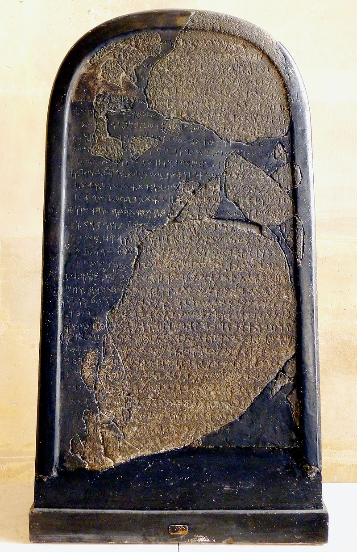
A Quick Tour of the Old Testament: III
Mesha Inscription
(~840 BC)
2 Kings 3

Slide 38
A Quick Tour of the Old Testament: III
Mesha Inscription
(~840 BC)
2 Kings 3

Slide 39
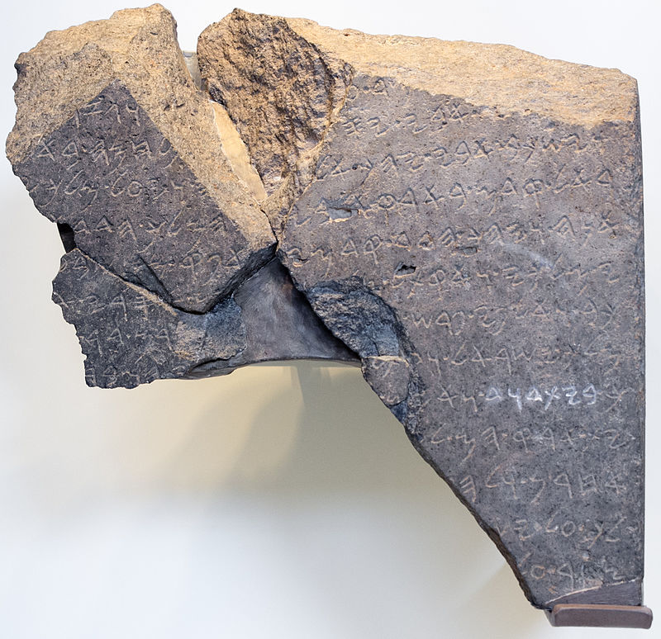
A Quick Tour of the Old Testament: IV
Tel Dan Inscription
(~800 BC)
7. כב.ואלפי.פרש.[קתלת.אית.יהו]רם.בר.[אחאב.] 8. מלך.ישראל.וקתל[ת.אית.אחז]יהו.בר[.יהורם.מל] 9. ך.ביתדוד.ואשם.[אית.קרית.הם.חרבת
By Oren Rozen - Own work, CC BY-SA 4.0, https://commons.wikimedia.org/w/index.php?curid=47055869

Slide 40
A Quick Tour of the Old Testament: IV
Tel Dan Inscription
(~800 BC)
2 Kings 8-9
7. כב.ואלפי.פרש.[קתלת.אית.יהו]רם.בר.[אחאב.] 8. מלך.ישראל.וקתל[ת.אית.אחז]יהו.בר[.יהורם.מל] 9. ך.ביתדוד.ואשם.[אית.קרית.הם.חרבת
By Oren Rozen - Own work, CC BY-SA 4.0, https://commons.wikimedia.org/w/index.php?curid=47055869

Slide 41
A Quick Tour of the Old Testament: IV
Tel Dan Inscription
(~800 BC)
2 Kings 8-9
Jehoram King of Israel
7. כב.ואלפי.פרש.[קתלת.אית.יהו]רם.בר.[אחאב.] 8. מלך.ישראל.וקתל[ת.אית.אחז]יהו.בר[.יהורם.מל] 9. ך.ביתדוד.ואשם.[אית.קרית.הם.חרבת
Ahaziah King of the House of David
By Oren Rozen - Own work, CC BY-SA 4.0, https://commons.wikimedia.org/w/index.php?curid=47055869

Slide 42
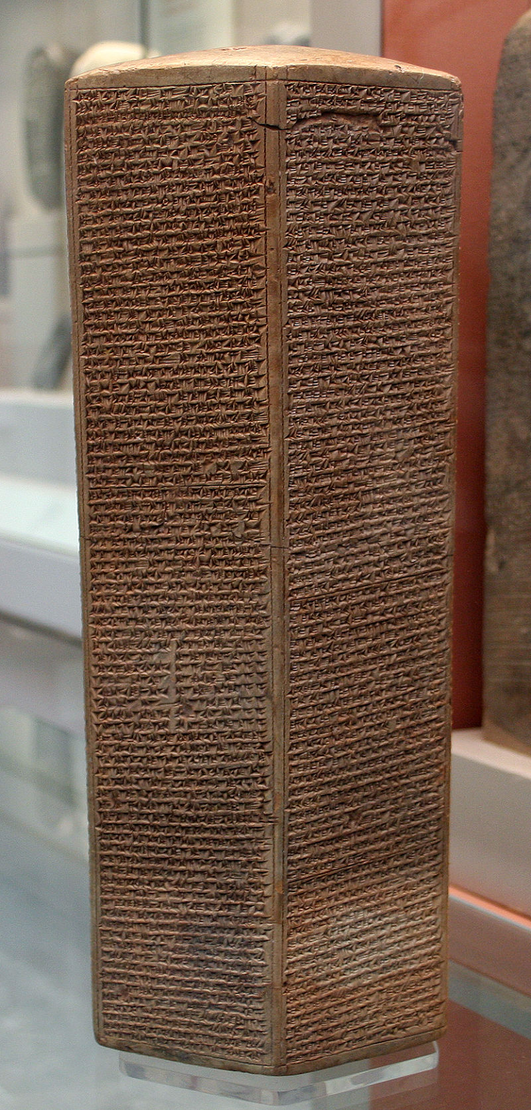
A Quick Tour of the Old Testament: V
Taylor Prism
(~690BC)
2 Kings 18

Slide 43
A Quick Tour of the Old Testament: V
Taylor Prism
(~690BC)
2 Kings 18
¹⁸As for Hezekiah the Judahite, ¹⁹who did not submit to my yoke: forty-six of his strong, walled cities, as well as ²⁰the small towns in their area, ²¹which were without number, by levelling with battering-rams ²²and by bringing up seige-engines, and by attacking and storming on foot, ²³by mines, tunnels, and breeches, I besieged and took them. ²⁴200,150 people, great and small, male and female, ²⁵horses, mules, asses, camels, ²⁶cattle and sheep without number, I brought away from them ²⁷and counted as spoil. (Hezekiah) himself, like a caged bird ²⁸I shut up in Jerusalem, his royal city.

Slide 44
A Quick Tour of the Old Testament: V
Taylor Prism
(~690BC)
2 Kings 18
¹⁸As for Hezekiah the Judahite, ¹⁹who did not submit to my yoke: forty-six of his strong, walled cities, as well as ²⁰the small towns in their area, ²¹which were without number, by levelling with battering-rams ²²and by bringing up seige-engines, and by attacking and storming on foot, ²³by mines, tunnels, and breeches, I besieged and took them. ²⁴200,150 people, great and small, male and female, ²⁵horses, mules, asses, camels, ²⁶cattle and sheep without number, I brought away from them ²⁷and counted as spoil. (Hezekiah) himself, like a caged bird ²⁸I shut up in Jerusalem, his royal city.
¹³ In the fourteenth year of King Hezekiah’s reign, Sennacherib king of Assyria attacked all the fortified cities of Judah and captured them. ¹⁴ So Hezekiah king of Judah sent this message to the king of Assyria at Lachish: “I have done wrong. Withdraw from me, and I will pay whatever you demand of me.” The king of Assyria exacted from Hezekiah king of Judah three hundred talents of silver and thirty talents of gold…

Slide 45
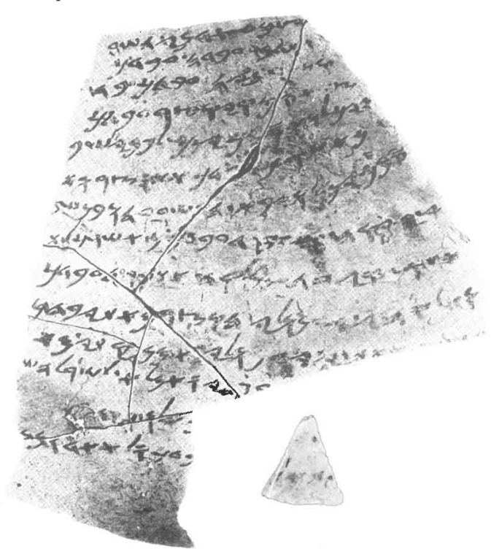
A Quick Tour of the Old Testament: VI
Mesad Hashavyahu
Ostracon
(~630BC)
(A fanfare for the common man)

Slide 46
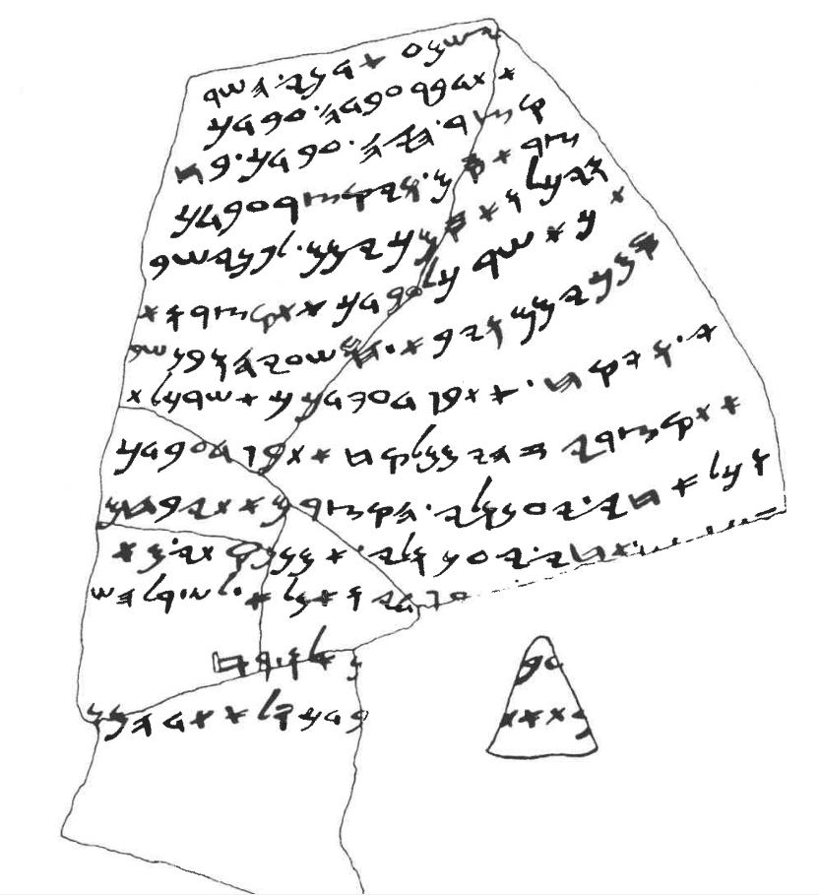
A Quick Tour of the Old Testament: VI
Mesad Hashavyahu
Ostracon
(~630BC)
(A fanfare for the common man)

Slide 47
“Chinese Whispers - we have no idea what the Bible originally said”
“A bunch of myths made up by ignorant Iron Age peasants”
Accurately copied
Well grounded in real history

Slide 48
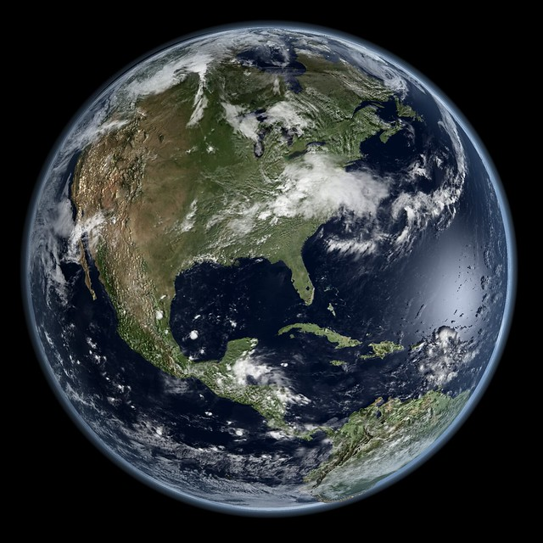

Slide 49
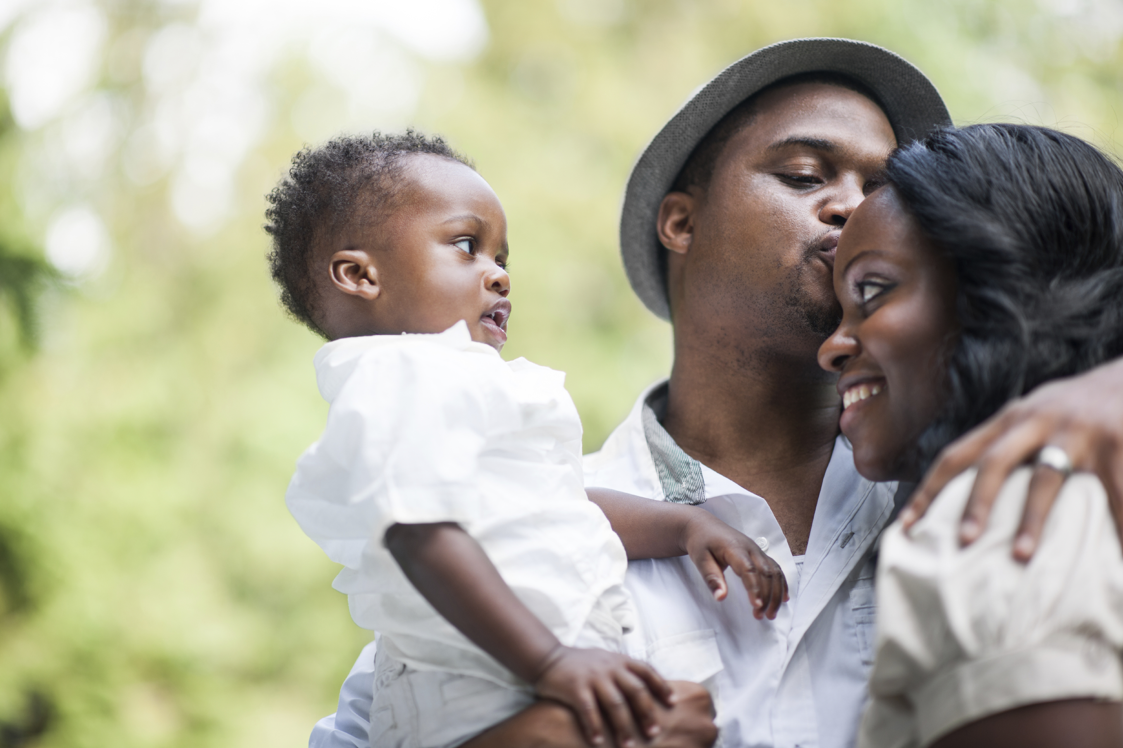
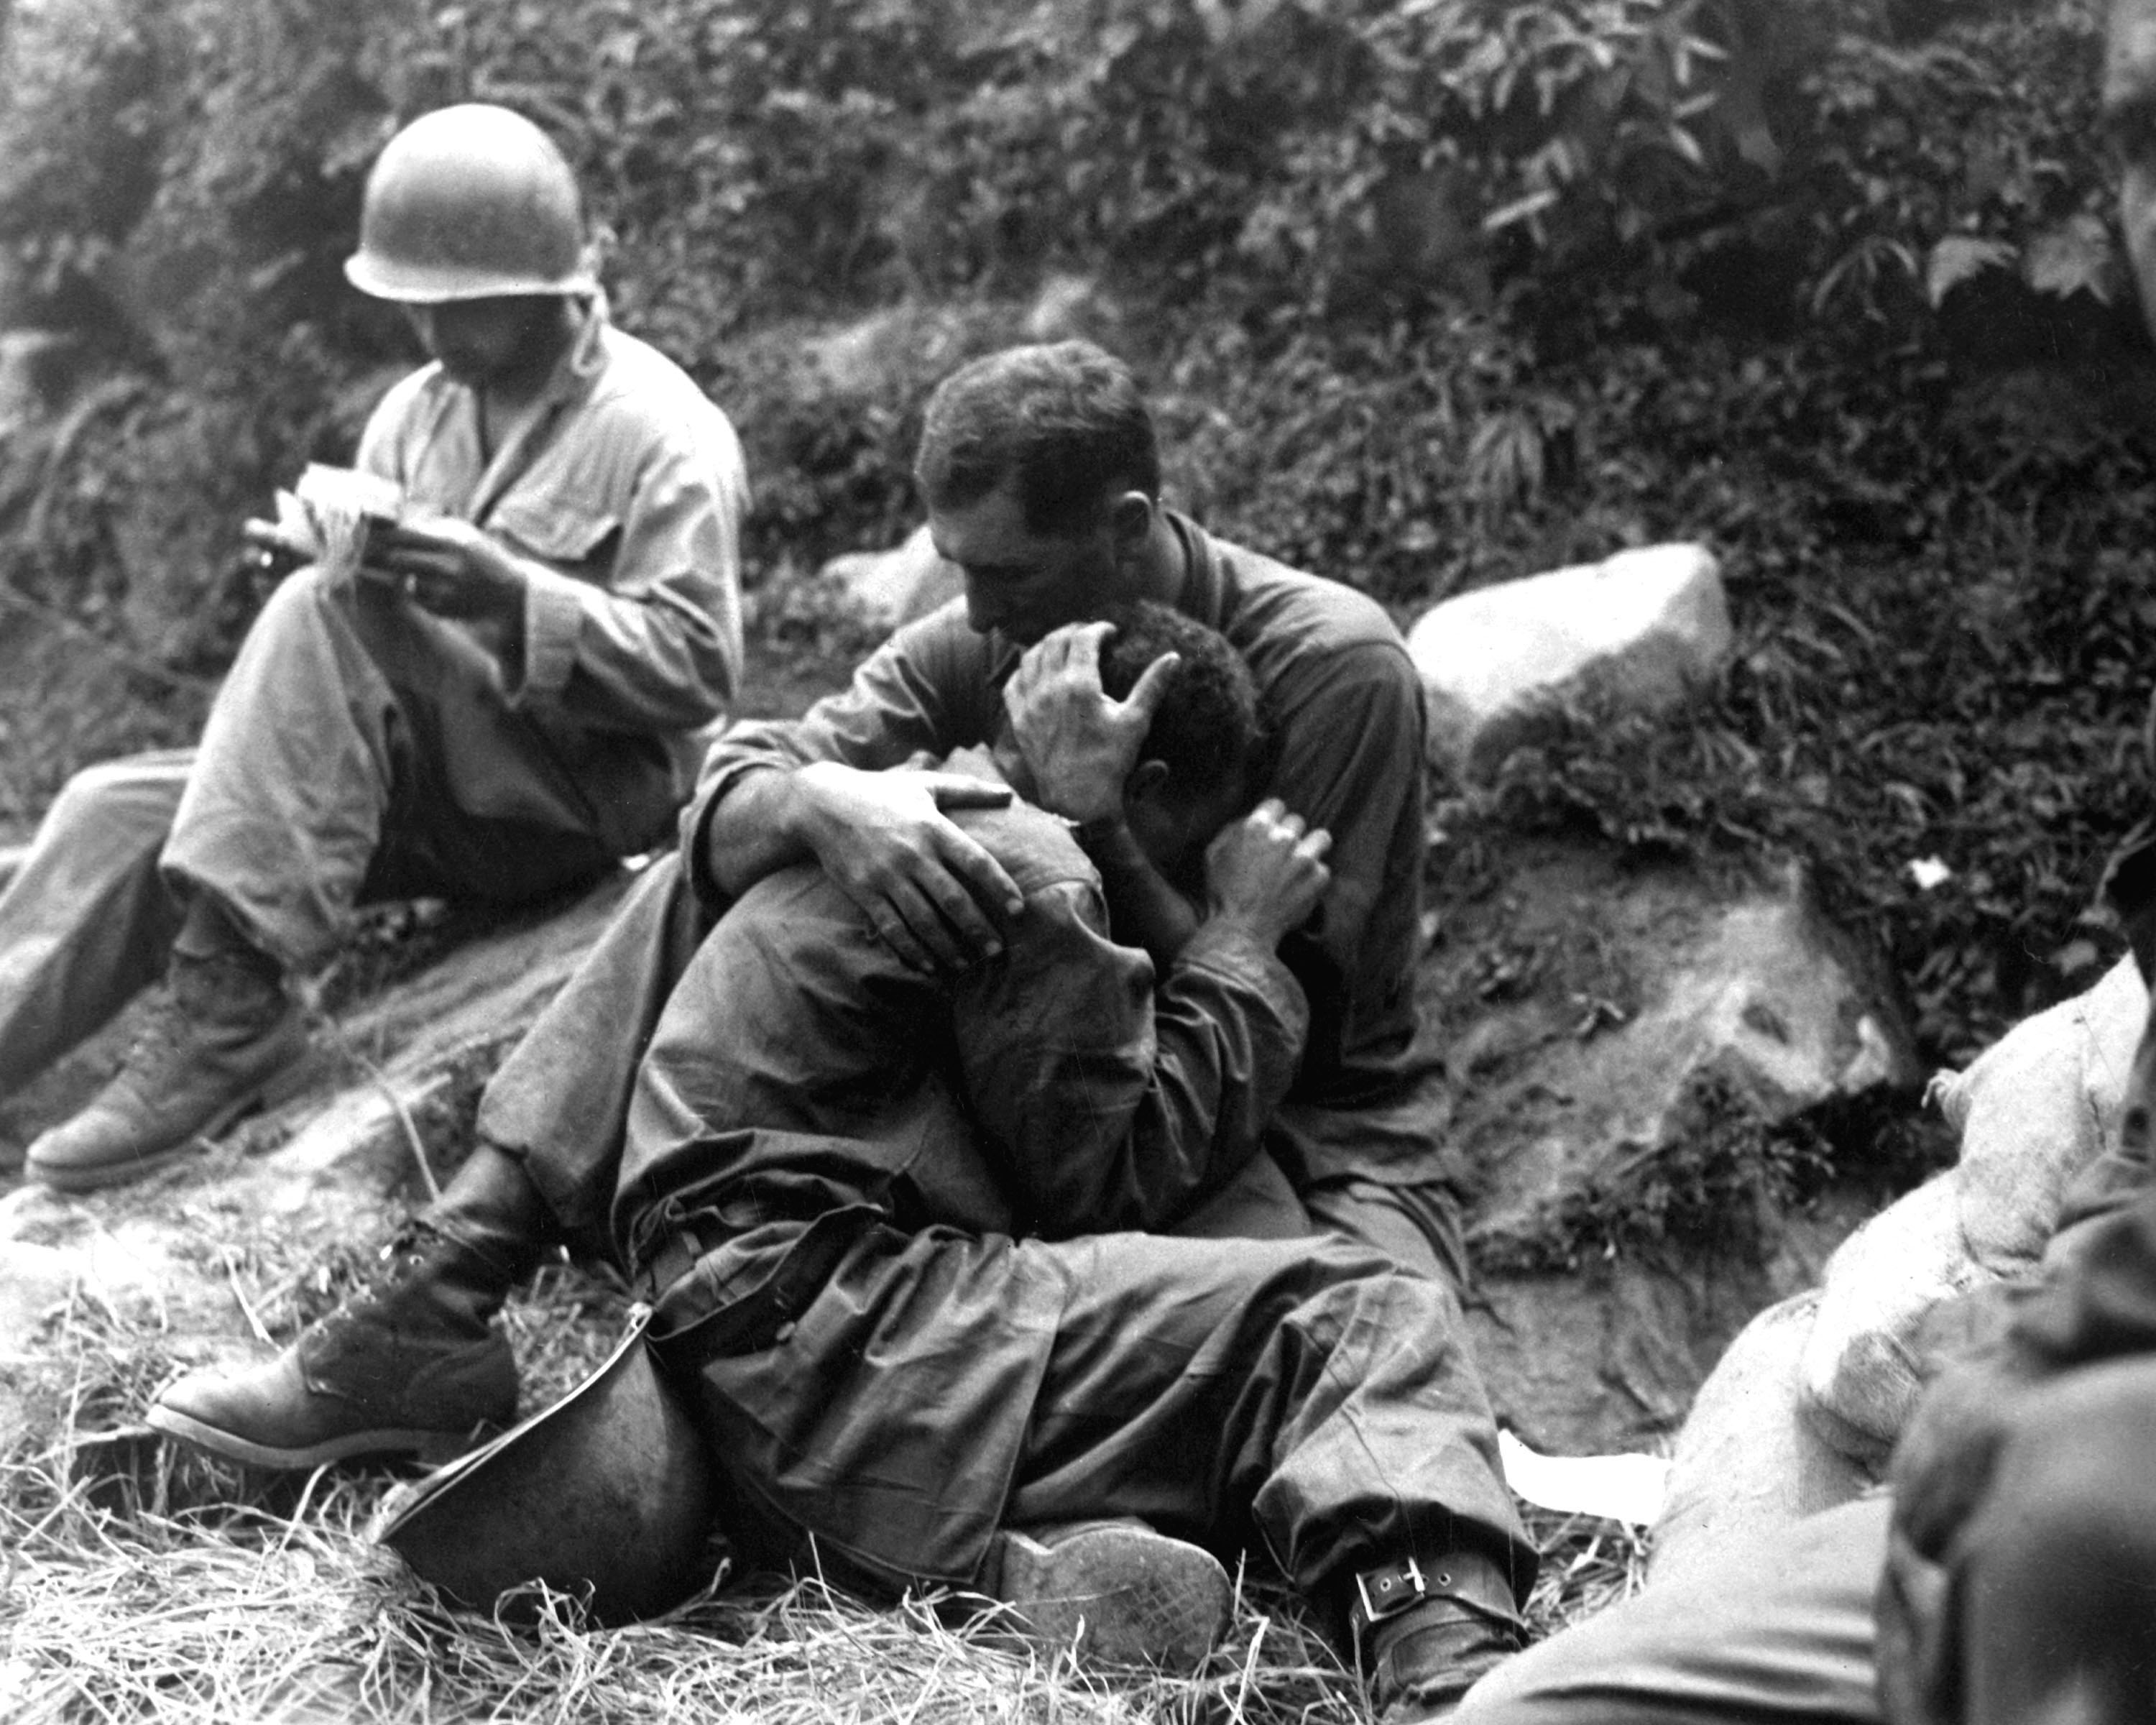

Slide 50
